Slide 1
음성인식을 활용한 회의록 작성 서비스
팀명 : 창공
GITHUB Link: https://github.com/iinmv2486/STT

Slide 2
프로젝트 목표
사용자가 이용할 수 있게 UI/UX를 구성하여 Frontend를 구현한다.
음성인식 모델인 Whisper를 사용하여 음성 파일을 분석 및 변환한다.
chunk 단위로 잘린 텍스트 파일을 LLM에 질의 한다.
질의가 완료되어 정리된 내용을 결과를 사용자의 view에 출력한다.
최종목표) 음성파일을 업로드 할 시, 해당 음성 파일을 읽어 해당 내용을 기반으로 회의록을 요약하도록 한다.

Slide 3





프로젝트 구조
전달
요약 및 저장
음성파일
Speech To Text
DB
질의하기
결과 반환
LLM
Frontend

Slide 4
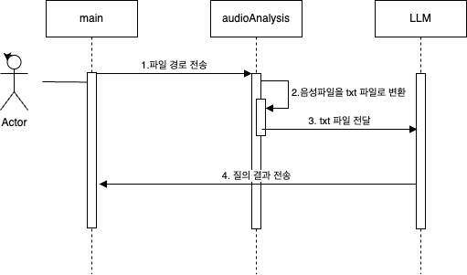
Sequence Diagram

Slide 5
결과 및 개선해야 할 점
결과) 음성파일을 업로드 할 시 최종 결과를 웹 화면에서 확인 할 수 있게 구현이 완료 되었다.
개선 할 점)
음성 파일이 업로드가 아닌 파일 경로를 직접 입력 해야 한다는 점에서 편의성 및 접근성이 떨어진다. 해결방안) 업로드 기능으로 파일 경로를 불러올 수 있게 수정한다.
파일 업로드 기능으로만 요약이 가능하고 실시간 녹음을 지원하지 않는 한계가 있다. 해결방안) 녹음 기능을 구현하여 업로드 버튼 외에 녹음 버튼을 추가해준다.
Frontend에서 데이터는 정상적으로 받아오나 화면 상에 출력이 안되는 문제가 있다. 해결방안) 코드 수정을 통해 정상적으로 출력되게 수정한다.

